Slide 1
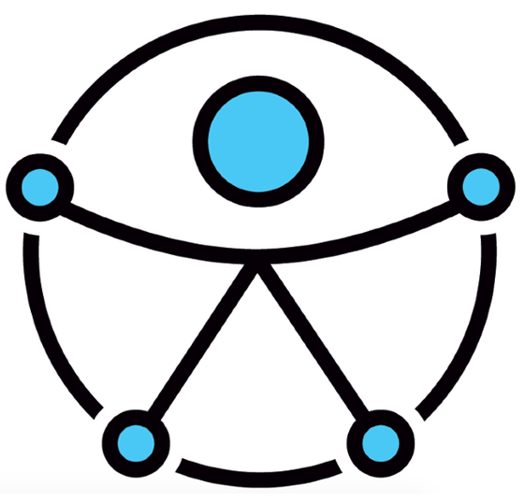

LA ACCESIBILIDAD WEB
Existen millones de personas con discapacidad que no pueden utilizar la Web. Actualmente, la mayoría de los sitios Web y algunos software presentan barreras de accesibilidad, lo que dificulta o imposibilita la utilización de la Web para esta población. Cuanto más software y sitios Web accesibles estén disponibles, más personas con discapacidad podrán acceder a los contenidos que ofrece internet.

